Slide 1
Білім пирамидасы
10-11 сыныптар арасындағы зияткерлік сайыс

Slide 2
Сайыс барысы:
І кезең: Таныстыру
ІІ кезең: Жүгіртпе сұрақтар
ІІІ кезең: Полиглот
ІV кезең: Ойланып көр

Slide 3
І кезең.
Таныстыру

Slide 4
ІІ кезең.
Жүгіртпе сұрақтар

Slide 5
ІV кезең.
Полиглот

Slide 6
Тақырыптар | Ұпайлар
Математикалық баламасын тап | 100 | 200 | 300
Полиглот | 100 | 200 | 300
Эврика! | 100 | 200 | 300

Slide 7
Математикалық баламасын тап
100-1.
«Барлық діндердің тарихы – бір»

Slide 8
Математикалық баламасын тап
200-1.
Төртбұрыштың ішкі бұрыштарының қосындысы 360⁰

Slide 9
Математикалық баламасын тап
300-1.
Трапецияның кіші бұрышына кіші қабырғасы қарсы жатады

Slide 10
Полиглот
100-2.
«Жер өлшеу» сөзі ежелгі грек тілінде қалай айтылады?

Slide 11
Полиглот
200-2.
«Алға қарай жүру,өсу» сөзі латын тілінде қалай айтылады?

Slide 12
Полиглот
300-2.
«Жетелеуші» сөзі латын тілінде қалай айтылады?

Slide 13
Эврика!
100-3.
Математикада координаттар әдісін енгізіп және оның қолданылу тәсілдері туралы өзінің «геометрия » кітабында жариялаған қай ғалым?

Slide 14
Эврика!
200-3.
Шеңбер ұзындығының оның диаметріне қатынасын есептеп тапқан ұлы грек математигі кім?

Slide 15
Эврика!
300-3.
Музыкалық дыбыстарға тәжірибе жасай отырып, дыбыстардан пайда болған қатынастарды математика тілінде берген атақты оқымысты кім?

Slide 16
І кезең.
Ойланып көр

Slide 17
МАРАПАТТАУ

Slide 18
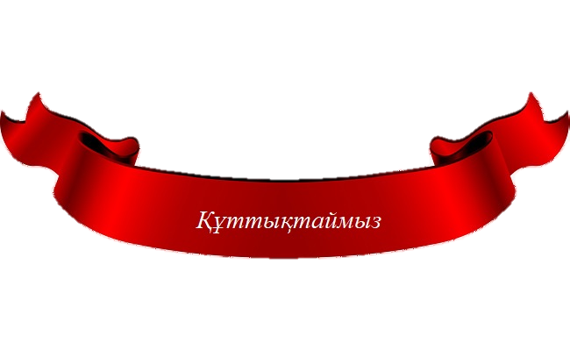
Жеңімпаздарды құттықтаймыз

